Slide 1

Муниципальное дошкольное образовательное учреждение д/с «Малыш» п. Атамановка
Группа кратковременного пребывания детей от 2 до 4 лет

Slide 2
Современная педагогика приоритетным направлением считает воспитание детей в семье. Но не каждая семья готова взять на себя образовательные и развивающие функции. И достаточно ли высок уровень педагогической культуры у родителей? Быть родителем не учат ни в одном учреждении, а собственно родительское восприятие детских проблем не всегда имеет положительный результат. Поэтому у большинства возникает настойчивая потребность в психолого – педагогической помощи.

Slide 3
Создание группы кратковременного пребывания «Звездочки».
В 2012 году на базе МДОУ детский сад «Малыш» была открыта группа кратковременного пребывания «ЗВЕЗДОЧКИ» для детей и родителей
( законных представителей), не посещающих дошкольные образовательные учреждения, с возрастной категорией детей от 2 до 4 лет, как новая форма работы дошкольного образования в ДОУ. Группа кратковременного пребывания «ЗВЕЗДОЧКИ» создана для обеспечения освоения ребенком социального опыта, общения со сверстниками и взрослыми в совместной игровой деятельности.
Цель: Развитие основных сфер личности ребенка в процессе ведущих видов детской деятельности ( предметной и игровой).

Slide 4
Группа кратковременного пребывания «ЗВЕЗДОЧКИ»
Наш девиз:
Светят звёзды в вышине, в нашей маленькой стране, звёзды шлют нам свой привет, дарят нам тепло и свет! Радость людям мы несем, Песни весело поем!

Slide 5
ОСНОВНЫЕ ЗАДАЧИ В РАБОТЕ С ДЕТЬМИ:
Социально – нравственное развитие ребенка - основа формирования и становления личности
Эмоционально – экспрессивное развитие -воспитание и развитие чувств, переживаний, различных эмоциональных состояний;
Физическое развитие -развитие основных видов движений, физкультурно – оздоровительная работа, просветительская работа с семьей;
Художественно – эстетическое воспитание -средства формирования творческих способностей и культуры ребенка;
Познавательно – речевое развитие ребенка в процессе игр и познания окружающего мира.

Slide 6
ОСОБЕННОСТИ ОБРАЗОВАТЕЛЬНОГО ПРОЦЕССА В ГРУППЕ КРАТКОВРЕМЕННОГО ПРЕБЫВАНИЯ « ЗВЕЗДОЧКИ»
Содержание образовательного процесса в группе кратковременного пребывания определяется образовательной программой - под редакцией Г.Г.Григорьевой, Н.П.Кочетовой, Д.В.Сергеевой « Кроха».
Наряду с традиционными разделами (физическое воспитание, охрана и укрепление здоровья, развитие движений, навыки самообслуживания, речевое развитие), некоторые разделы отражают новые разработки в области педагогики (например, раздел, посвященный экологическому воспитанию детей раннего возраста).

Slide 7
Наша деятельность
Режим работы.
Расписание занятий.
9.00-9.20 Прием детей. Осмотр детей.
9.20-9.40 Разв. игры.Подготовка к занятию.
9.40-10.00 Занятие 1.
10.00-10.20 Индивидуальная работа с детьми.
10.20-10.40 Занятие 2.
10.40-11.10 Самостоятельные игры с учетом интересов детей. Развивающие игры. Индивидуальная работа.
11.10-11.25 Подготовка к прогулке.
11.25-12.00.Прогулка.Консультирование родителей.Уход домой.
ПОНЕДЕЛЬНИК
1.Развитие речи. Ознакомление с окружающим миром.
2.Физическое воспитание.
СРЕДА
1.Познавательное занятие.
2.Лепка/Аппликация/Конструирование.
ПЯТНИЦА
1.Развитие речи.
2.Музыкальное воспитание.

Slide 8
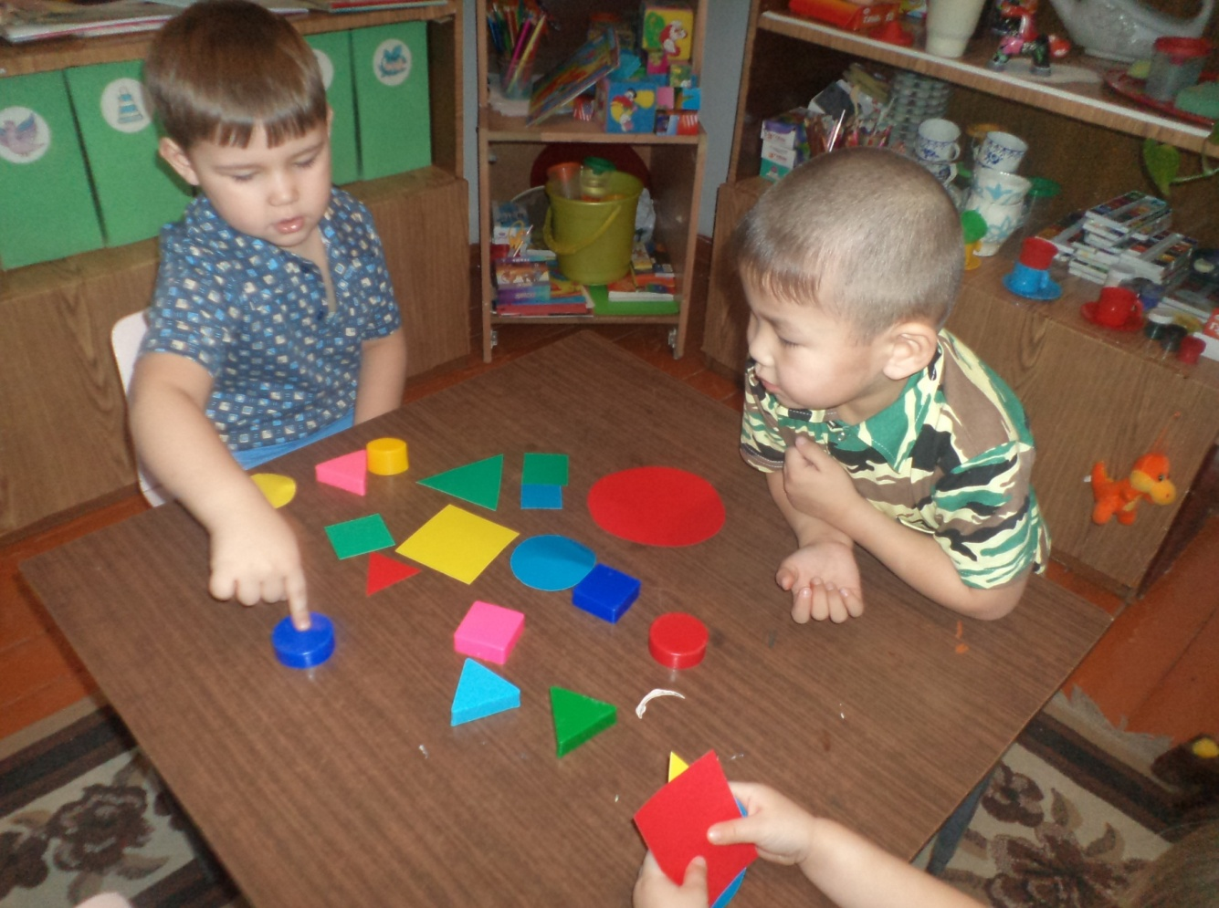
Сенсорное развитие лежит в основе умственного, физического, эстетического развития ребенка. Цель его состоит в формировании сенсорных эталонов и способностей, позволяющих маленькому человеку всесторонне воспринимать окружающий мир.
СЕНСОРНОЕ РАЗВИТИЕ

Slide 9
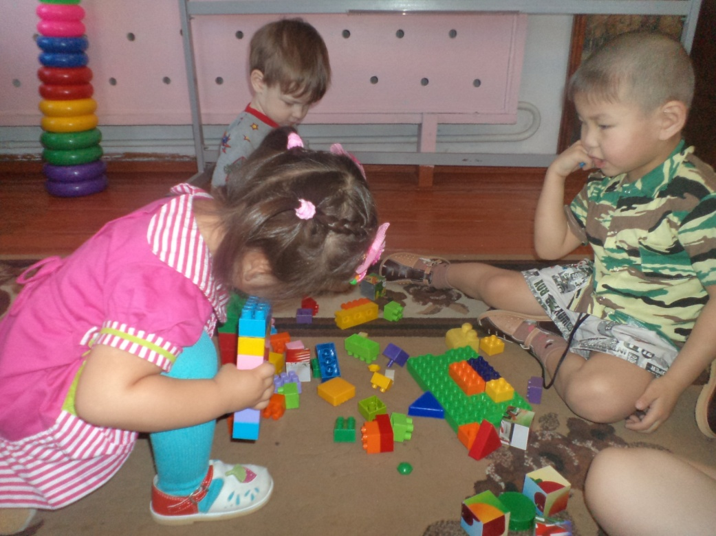
«Мы строим новый дом
Из света и добра,
Со счастьем за углом,
С улыбками с утра.»
В группе кратковременного пребывания «ЗВЕЗДОЧКИ» на занятиях по конструированию у детей формируется адекватная пространственная ориентировка.

Slide 10
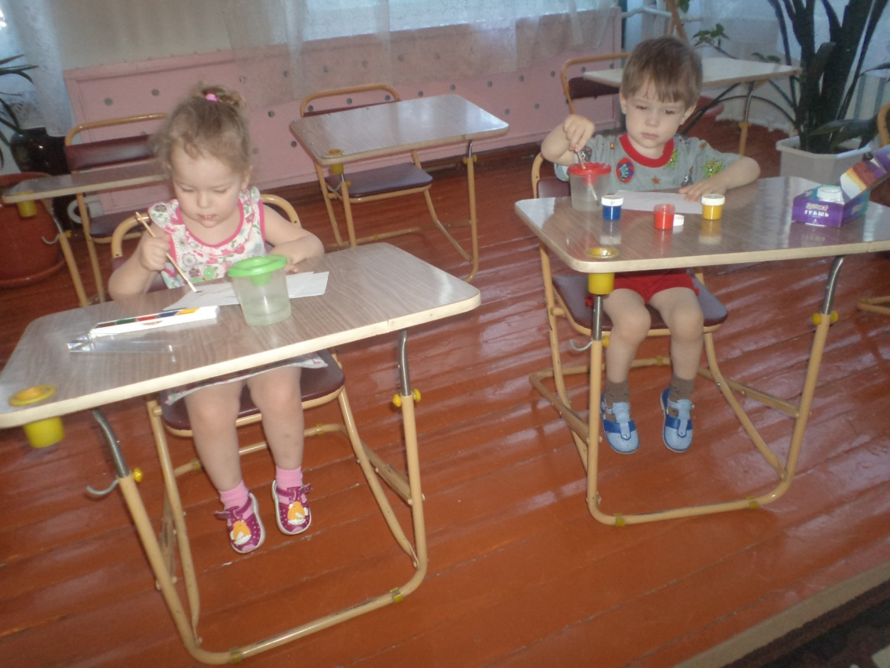
«Будем рисовать сейчас!
Где тут кисточки у нас?
Вот они! Стоят как дружно!
Из пяти одну взять нужно.»
На занятиях по рисованию дети учатся пользоваться красками, создавать на бумаге яркие мазки, линии, пятна узнавая в них образы, приобретают навыки самостоятельности, расширяют представления о разнообразном красочном мире, развивают любознательность, воображение, наблюдательность.

Slide 11
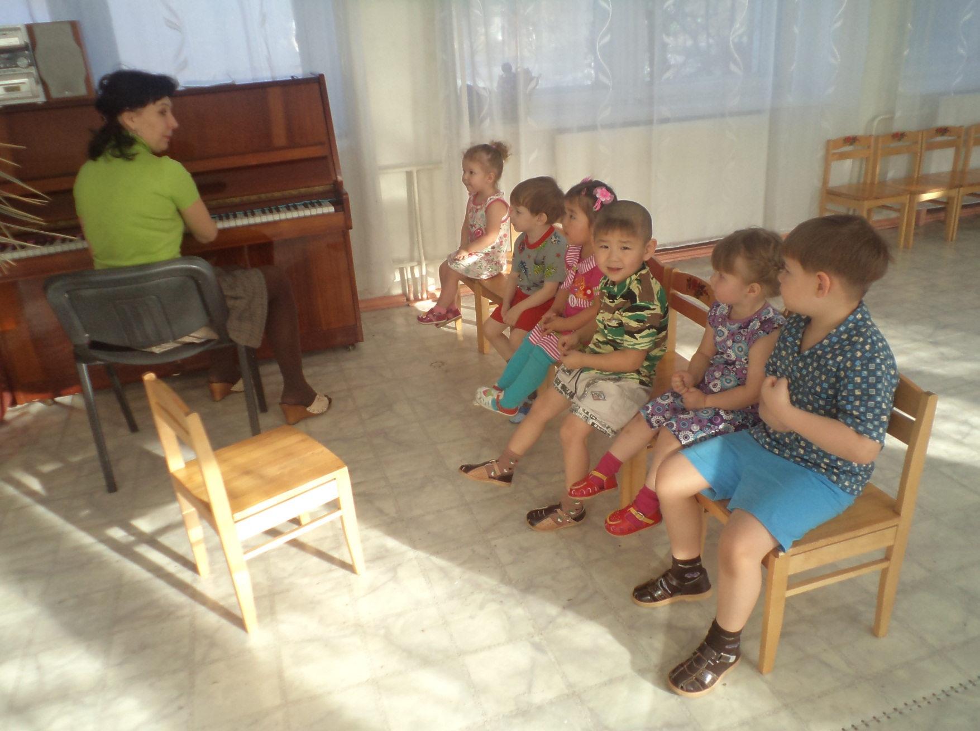
«Нам весело живется, мы песенки поем…»
На занятиях по музыкальному воспитанию обогащается слуховой опыт детей, они учатся различать звуки по высоте, узнавать звучание различных музыкальных инструментов : колокольчики, ложки, барабаны, дудочка, металлофон, маракасы, бубен, треугольник, свистульки. Развивается слуховое восприятие, умение слушать высокий и низкий тембр в музыке.

Slide 12
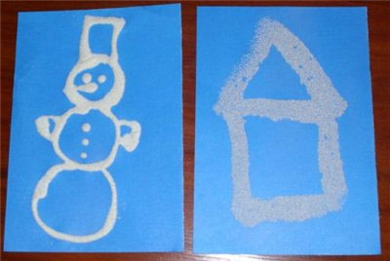
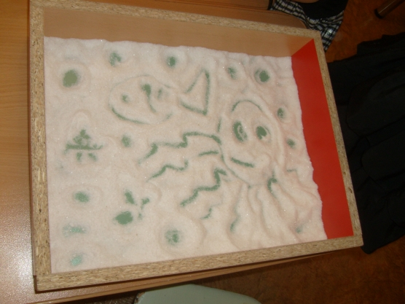
Такой незамысловатый вид художественного творчества, как нетрадиционное рисование манкой, замечательно подойдет для маленьких художников, для которых кисточка является пока сложным инструментом. Оказывается, что обычная, казалось бы манка ( соль, песок ) может превратиться в инструмент для художественного творчества не хуже, чем лист бумаги, а детские пальчики в кисточку.

Slide 13
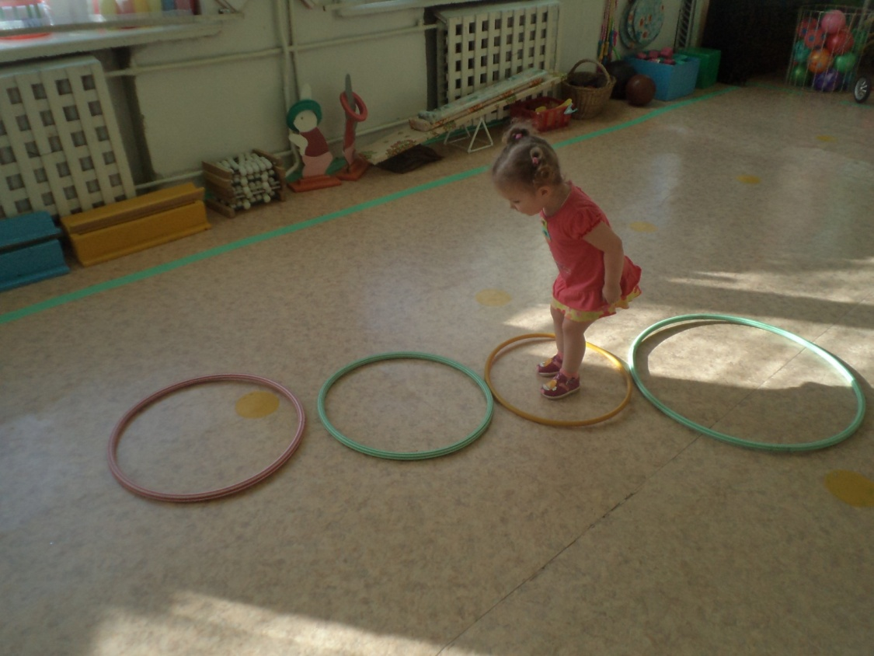
«Кто шагает дружно в ряд?Ярких звездочек отряд!»

Slide 14
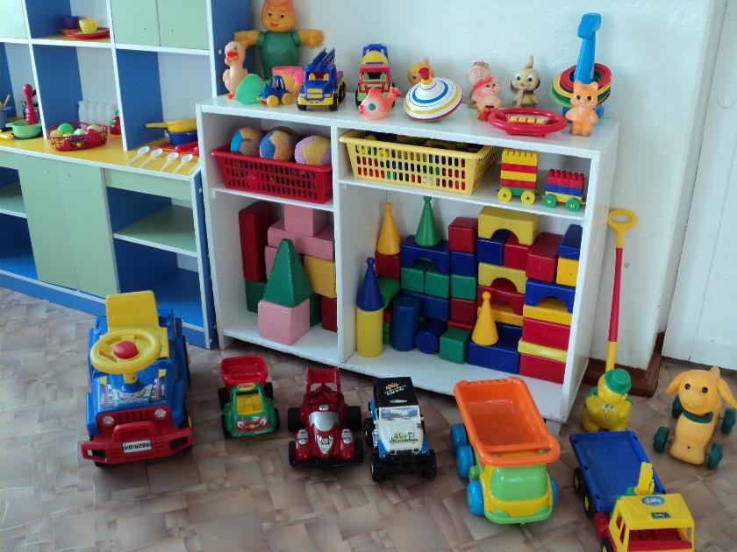
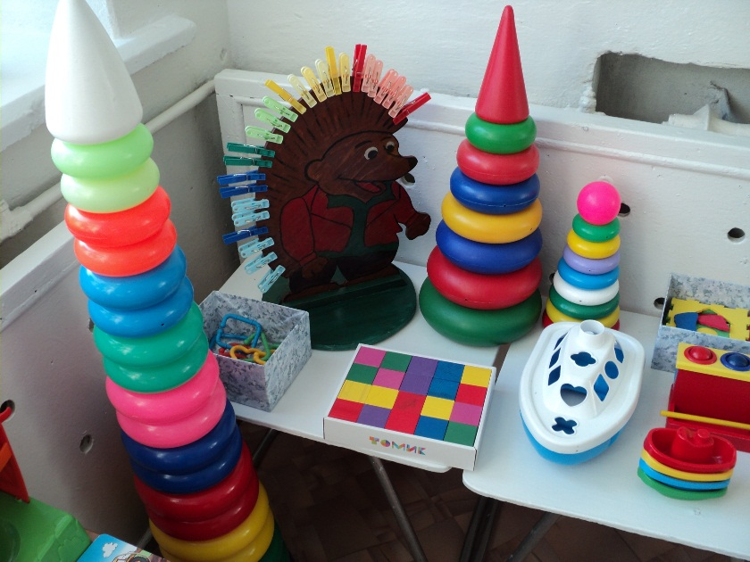
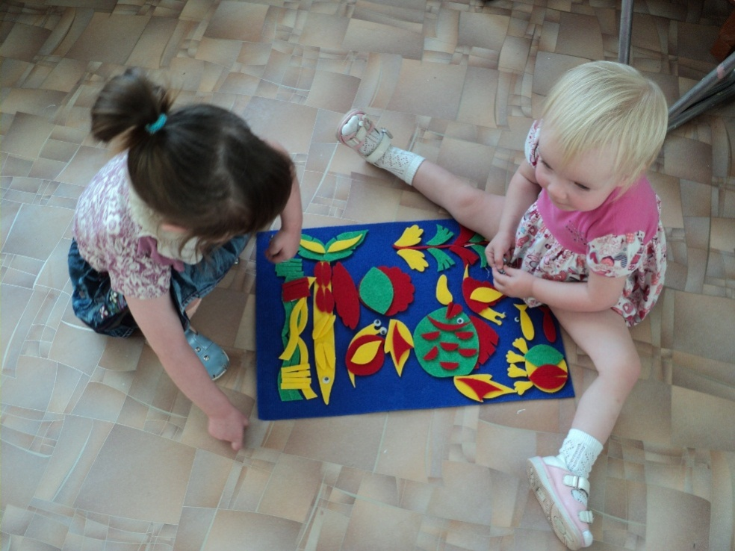
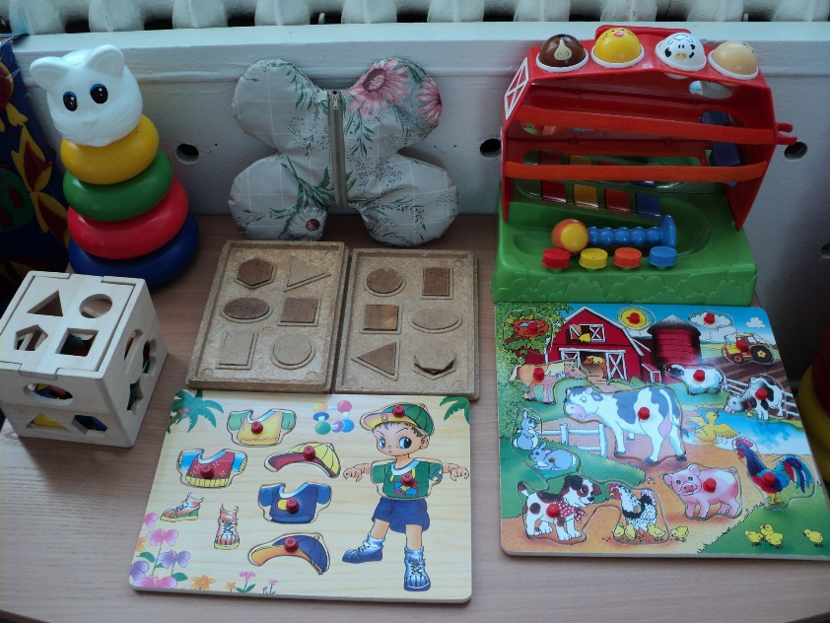
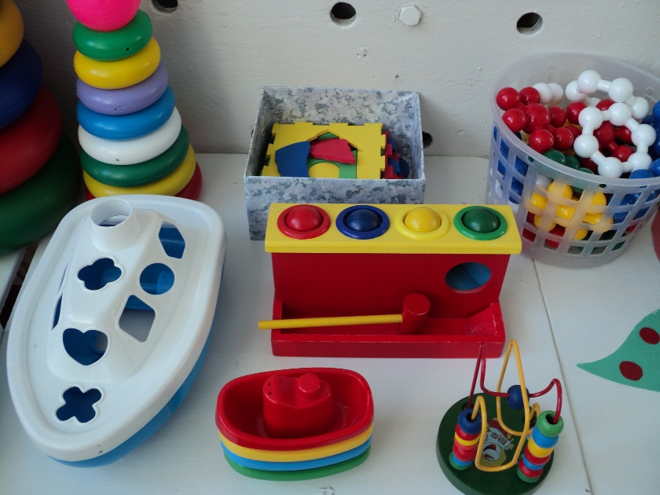
ПРЕДМЕТНО – РАЗВИВАЮЩАЯ СРЕДА
В НАШЕМ ДОШКОЛЬНОМ УЧРЕЖДЕНИИ СОЗДАНЫ НЕОБХОДИМЫЕ УСЛОВИЯ ДЛЯ РАБОТЫ ГРУППЫ КРАТКОВРЕМЕННОГО ПРЕБЫВАНИЯ «ЗВЕЗДОЧКИ»

Slide 15
П Е Р С П Е К Т И В Ы Р А З В И Т И Я КГП
-Обогащение методическими материалами и пособиями;
-Создание электронной почты для расширения связей коммуникации между педагогами и родителями;
-Создание родительского клуба « Хочу все знать!» для культурно – просветительской деятельности педагогов и повышения родительской компетентности;
-Анализ программ для разновозрастных групп, подбор и составление собственных программных материалов.

Slide 16
СОТРУДНИЧЕСТВО С РОДИТЕЛЯМИ В ГКП
ФОРМЫ РАБОТЫ С РОДИТЕЛЯМИ:
РАЗМЕЩЕНИЕ ИНФОРМАЦИИ НА РОДИТЕЛЬСКИХ СТЕНДАХ
ПАПКИ – ПЕРЕДВИЖКИ ДЛЯ РОДИТЕЛЕЙ
- ИНДИВИДУАЛЬНЫЕ И ГРУППОВЫЕ КОНСУЛЬТАЦИИ
ПРОСМОТР ОТКРЫТЫХ ЗАНЯТИЙ
ДНИ ОТКРЫТЫХ ДВЕРЕЙ
СОВМЕСТНЫЕ ДОСУГИ И ПРАЗДНИКИ
СУББОТНИКИ

Slide 17
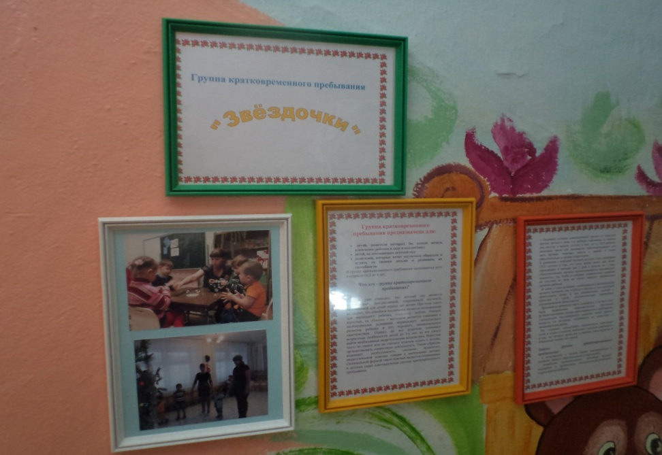
Информация для родителей

Slide 18
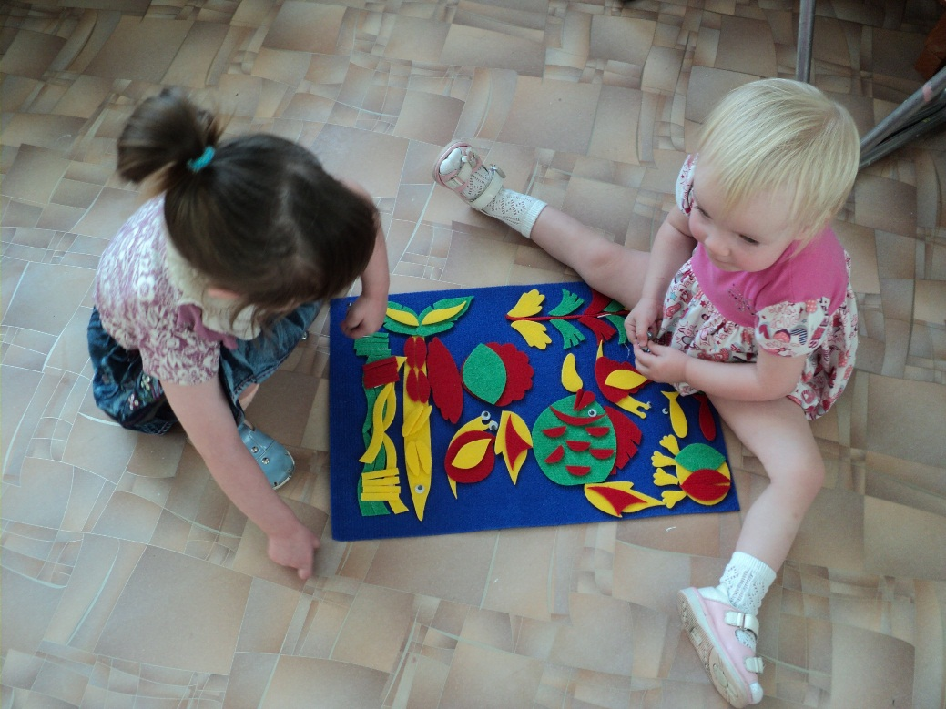
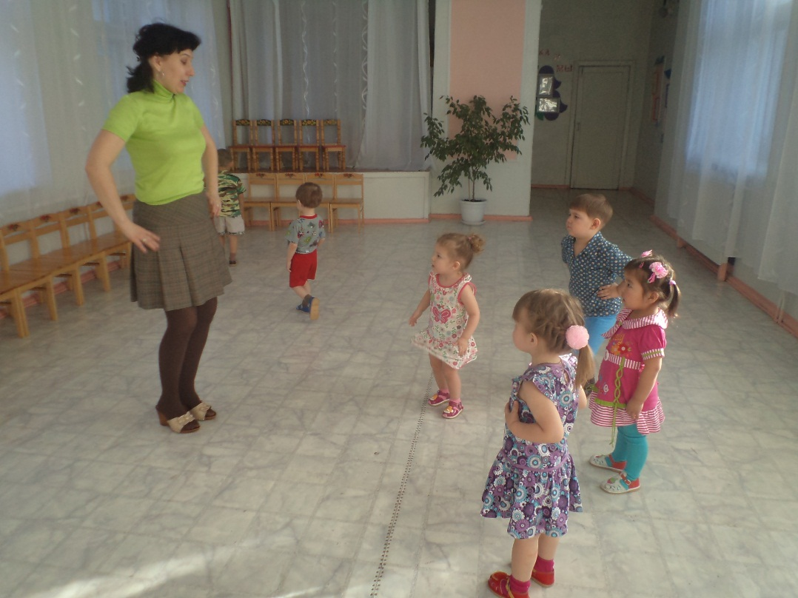
В ГРУППЕ РАБОТАЕТ ТВОРЧЕСКИЙ КОЛЛЕКТИВ
Воспитатель – Злобина Светлана Юрьевна
Воспитатель по физической культуре – Богодухова Надежда Егоровна
Музыкальный руководитель – Гаученова Анжела Александровна

